Slide 1


Cápsula Informativa
Circular N°0812:
Garantiza el Derecho a la Identidad de Género de de niños, niñas y adolescentes en el ámbito educacional
TALLER MAPADRES-OTDChile
Mayo 2022
WWW.OTDCHILE.ORG

Slide 2
¿QUÉ ES LA CIRCULAR 0812 ?
La Circular Nº 0812 de la Superintendencia de Educación, publicada el 21/12/21 viene a reemplazar la anterior Circular 0768 del año 2017, introduciendo cambios necesarios por la promulgación de la Ley de Identidad de Género (2018).
Es una Circular que garantiza “el derecho a la identidad de género de niñas, niños y adolescentes trans en el ámbito educacional”.
Es obligatoria, por lo tanto, los colegios que no respeten lo establecido están sujetos a sanciones administrativas.

Slide 3
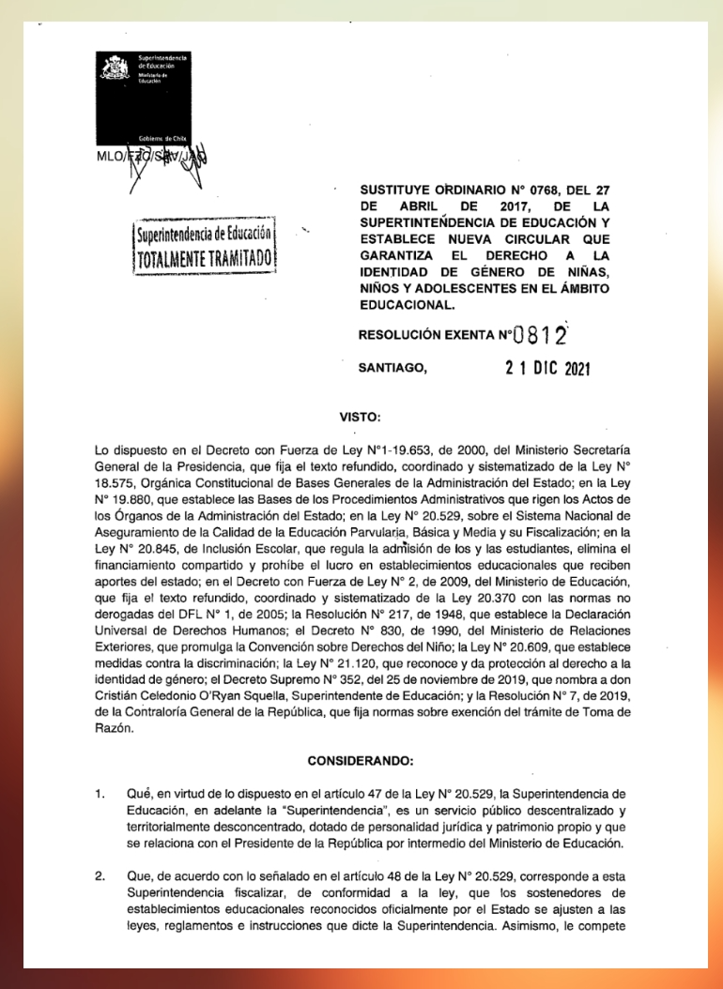
¿CUÁLES SON LOS DERECHOS QUE ESTABLECE LA CIRCULAR 0812?

Slide 4

SI SOY MAYOR DE 14 AÑOS, EN FORMA AUTÓNOMA Y CUANDO YO DECIDA, PUEDO SOLICITAR UNA ENTREVISTA A LA MÁXIMA AUTORIDAD DEL ESTABLECIMIENTO, PARA HACER RESPETAR MI DERECHO A LA IDENTIDAD DE GÉNERO
* Gentileza de Fundación Selena
La entrevista debe ser solicitada a través de los medios formales, establecidos en el Reglamento Interno, ya sea por escrito o verbalmente, pero siempre resguardando que quede registrada la fecha de la solicitud.
La autoridad debe conceder dicha entrevista en un plazo no superior a 5 días.

Slide 5
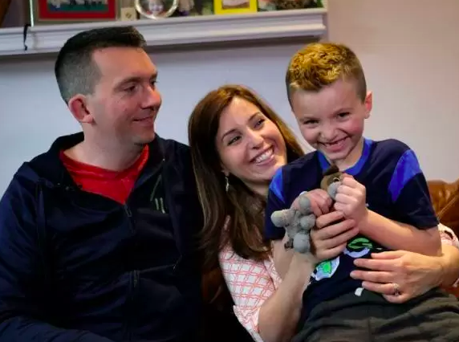
SI SOY MENOR DE 14 AÑOS, MI PADRE, MADRE, TUTOR O TUTORA LEGAL Y/O APODERADE PODRÁ SOLICITAR LA ENTREVISTA CON LA MÁXIMA AUTORIDAD DEL ESTABLECIMIENTO, PARA HACER RESPETAR MI DERECHO A LA IDENTIDAD DE GÉNERO
* Crédito: Getty Images
La entrevista debe ser solicitada a través de los medios formales, establecidos en el Reglamento Interno, ya sea por escrito o verbalmente, pero siempre resguardando que quede registrada la fecha de la solicitud.
La autoridad debe conceder dicha entrevista en un plazo no superior a 5 días.

Slide 6
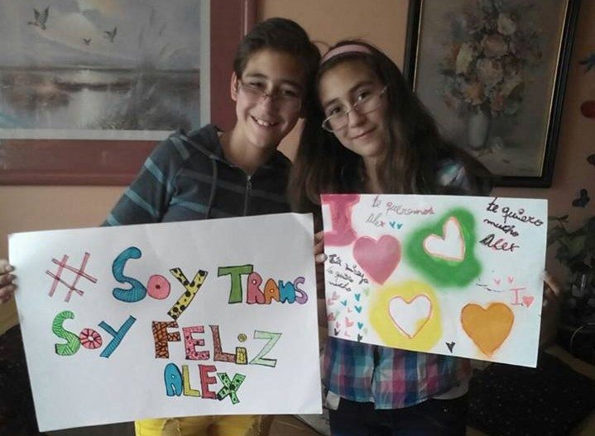
TENGO DERECHO A QUE SE ME LLAME SIEMPRE Y SIN EXCEPCIÓN POR MI NOMBRE SOCIAL Y QUE ESTE FIGURE, POR EJEMPLO, EN DOCUMENTOS ADMINISTRATIVOS, INFORMES DE NOTAS Y PERSONALIDAD, COMUNICACIONES, ETC.
Todo documento de uso interno debe utilizar el nombre social.
Los documentos oficiales del establecimiento (Libro de clases, certificado anual de notas, Licencia de E. Media,…) deben llevar el nombre legal, no obstante los establecimientos podrán agregar el nombre social en el Libro de Clases y generar una copia de los otros documentos con el nombre social para entrega a le estudiante y su apoderade.
Entregar en sobre cerrado y/o en una reunión privada, aquellos documentos oficiales del Ministerio de Educación que deban ir con el nombre legal.

Slide 7

TENGO DERECHO A UTILIZAR EL UNIFORME, ROPA DEPORTIVA Y/O ACCESORIOS ACORDES A MI IDENTIDAD DE GÉNERO.
Y QUE ESTA CIRCUNSTANCIA SEA CONSIGNADA EN EL REGLAMENTO INTERNO, COMO RESGUARDO AL DERECHO A MANIFESTAR LA IDENTIDAD DE GÉNERO
* Crédito: C. Miranda, La Tercera

Slide 8

TENGO DERECHO A UTILIZAR BAÑOS Y DUCHAS QUE RESGUARDEN MI PRIVACIDAD E INTEGRIDAD FÍSICA, PSICOLÓGICA Y MORAL, Y RESPETANDO MI IDENTIDAD DE GÉNERO.
El establecimiento educacional, en conjunto con la familia, deberá acordar las adecuaciones razonables procurando respetar el interés superior de le niñe.
Se podrán considerar baños inclusivos u otras alternativas consensuadas con las partes involucradas.

Slide 9

SE DEBERÁN PROMOVER ESPACIOS DE REFLEXIÓN, ORIENTACIÓN, CAPACITACIÓN, ACOMPAÑAMIENTO Y APOYO A LES MIEMBRES DE LA COMUNIDAD EDUCATIVA, PARA LA PROMOCIÓN Y RESGUARDO DE LOS DERECHOS DE LES NIÑES Y ESTUDIANTES TRANS.
Autoridades velarán por que exista un diálogo permanente con el propósito de coordinar y facilitar acciones que tienda a establecer ajustes razonable en la Comunidad Educativa, tal como uso de Lenguaje Inclusivo para eliminar estereotipos de género, entre otros.

Slide 10
RECUERDA:
Le estudiante trans debe estar de acuerdo en activar la Circular 0812 y dar su consentimiento, antes de iniciar el trámite.
Solicitar entrevista con máxima autoridad del establecimiento, indicando que el motivo es activar la Circular 0812. La entrevista debe ser otorgada dentro de 5 días.
Deben registrarse los acuerdos de la reunión y plazos de implementación en un acta simple firmada por todas las partes. Se debe entregar copia del acta a quien solicitó y participó de la reunión.
MUY IMPORTANTE!
EXIJA Y GUARDE LA COPIA DEL ACTA. Es útil en caso de denuncia ante la Superintendencia de Educación, o bien, como antecedente para la carpeta al Tribunal de Familia, en caso de realizarse trámite de cambio de nombre y sexo registral entre los 14 años y 18 años (Ley de Identidad de Género)

Slide 11
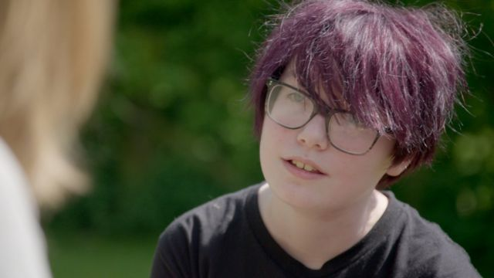
Es muy importante que al término de la entrevista, le estudiante conozca, comprenda y esté de acuerdo con el contenido del acta de la reunión.
Los acuerdos pueden ser revisados cada vez que le estudiante lo solicite, según las necesidades de su proceso de transición. Y se debe actualizar el acta de acuerdos.
Nunca olvides que le estudiante es el protagonista de su proceso y que el rol del adulte es acompañar y/o representar sus derechos ante la autoridad escolar.
TENGO DERECHO A ESTAR INFORMADE DE TODO LO QUE ACUERDEN EL COLEGIO Y MI FAMILIA CON RESPECTO A MI PROCESO DE TRANSICIÓN EN EL ESTABLECIMIENTO

Slide 12
EN CASO DE INCUMPLIMIENTO O VULNERACIÓN DE DERECHOS
Dirígete en primera instancia a las autoridades del establecimiento, exigiendo el cumplimiento de los acuerdos y de los derechos establecidos en la Circular 812. Siempre deja constancia escrita de tus reclamos y acciones.
Si no hay un restablecimiento inmediato de los derechos o acuerdos vulnerados, presenta una denuncia ante la superintendencia de Educación, en forma presencial o en la pagina de dicha institución.
La Superintendencia de Educación cuenta con un servicio de mediación, con el fin de buscar soluciones a los desacuerdos que puedan surgir entre les estudiantes, sus familias y o representes legales y el establecimiento educacional.
No olvides que los derechos señalados en la Circular Nº 0812 no son negociables ni transables, tienen obligación de cumplimiento.

Slide 13
PROCEDIMIENTOS DE DENUNCIA
En línea
1.- Reúna todos los antecedentes que pueda, documentos, testimonios, videos, fotos que apoyen la denuncia.
2.- Ingrese a http://denuncias.supereduc.cl/ , en opción “ingresar una denuncia”:
3.- Si tiene una cuenta indique nacionalidad, RUN y contraseña, y haga clic en “buscar”. En el menú, busque la sección de denuncias.
Si no está registrado, regístrese con las instrucciones del sitio, luego haga clic en “ok”, y posteriormente en “denuncie aquí”.
4.- Responda las preguntas que indique la plataforma, haga clic en “siguiente”, seleccione la materia y luego la submateria, y luego haga clic en “denunciar”.
5.- Luego debe completar los datos solicitados, hacer clic en “siguiente”, luego en “confirmar”, y como resultado del trámite, habrá ingresado una denuncia. Recibirá un correo de confirmación con su número de caso.
6.- Para revisar el estado de denuncia puede llamar al 600 3600 390 , indicando número de caso , o en el sitio web de la Superintendencia de Educación.
Presencial:
1.- Reúna todos los antecedentes que pueda, documentos, testimonios, videos, fotos que apoyen la denuncia.
2.- Diríjase a la oficina de la Dirección Regional de la Superintendencia de Educación.
3.- Señale que desea ingresar una denuncia por incumplimiento de la normativa (Circular 812).
4.- Entregue los antecedentes requeridos.
5.- Deberá recibir el número de caso.
6.- Para revisar el estado de denuncia puede llamar al 600 3600 390 , indicando número de caso , o en sitio web de la Superintendencia de Educación.
Extraído de https://lscgroup.cl/denuncias-superintendencia-de-educacion/

Slide 14

¡Muchas gracias!

